Slide 1
WORKSHOP
Telkomsel Smart Office (TSO)
Kamis, 30 Maret 2017

Slide 2
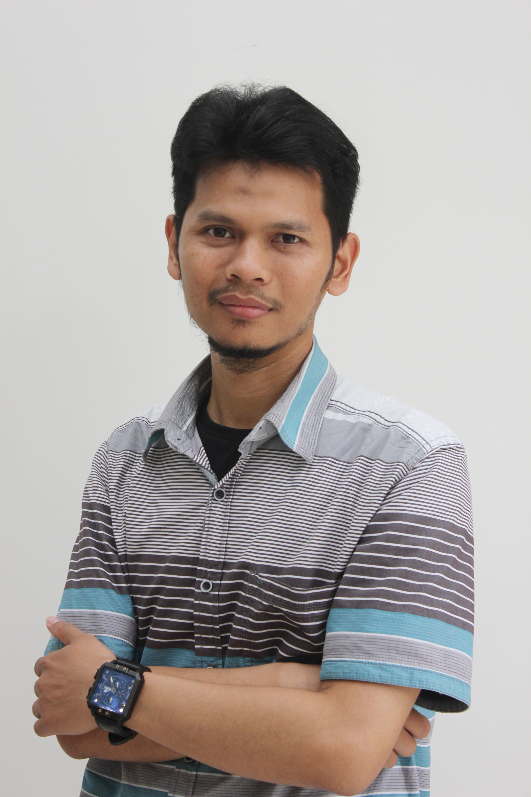
Perkenalan terlebih dahulu ya!
Nama Lengkap : Hendi Santika
Tempat & Tanggal Lahir : Bandung, 19 September 1986
Posisi : Senior Software Engineer
Twitter & Teelgram : @hendisantika34
Email : hendisantika@gmail.com
Phone : +6281321411881

Slide 3
Introduction Ruthless Testing
Sebelum menyerahkan aplikasi ke client, sudahkah Anda melakukan testing?
100% programmer pasti menjawab dengan kompak, “SUDAAAAHHHH !!!”

Slide 4
Nah, kalau begitu, pertanyaannya, apa saja yang sudah ditest?
Jawaban orang biasanya bervariasi, tergantung nilai project, jumlah orang yang tersedia, dan juga tergantung tingkat kegaptekan si programmer terhadap teknologi testing yang tersedia.

Slide 5
Testing minimal yang dilakukan biasanya adalah user testing. Jadi, ada user (atau programmer yang pura-pura jadi user) mencoba menggunakan aplikasi yang (katanya sih) sudah selesai. Biasanya fenomena ini akan berakhir dengan periode bugfix yang lebih lama daripada periode coding itu sendiri.
Jadi, bagaimana tipsnya supaya user testing berjalan dengan lancar, minim bug, kalaupun ada, bisa diselesaikan dalam bilangan hari?
Jawabannya adalah melaksanakan “ruthless testing”. Artinya testing secara kejam. Testing yang berlapis-lapis sehingga kalau ada programmer bandel yang membuat percabangan if terlalu dalam, akan langsung ketahuan.

Slide 6
Bagaimana itu? Kita akan lihat sebentar lagi.
Ada berapa jenis testing?
Hmm .... menurut saya ada:
Unit testing
Integration testing
Coverage testing
Code compliance testing
User/functional testing
Performance testing
Semua test ini harus dijalankan tanpa kecuali.

Slide 7
Hmm.. jangan khawatir, semua bisa dijalankan dengan investasi minimal di awal project. Tips saya adalah:
Alokasikan pembuatan test bersama-sama dengan construction. Jangan setelah construction. Jadi, wahai Project Managers, kalau merencanakan construction, tambahkan alokasi waktu untuk membuat test.
Semua test harus otomatis dan bisa dijalankan dengan sekali perintah. Di project saya, semua test dijalankan cukup dengan:
ant full-test
Baiklah, mari kita lihat satu persatu secara lebih detail.

Slide 8
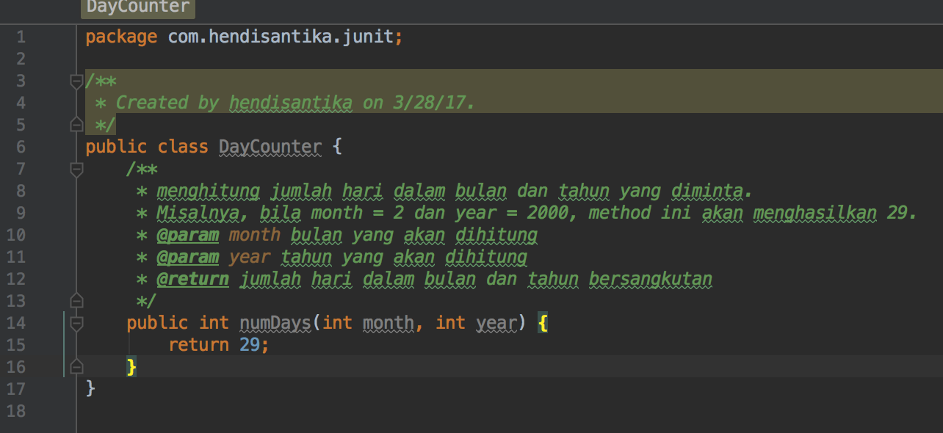
Unit Testing
Ini adalah testing di level paling detail dari aplikasi. Artinya, testing di level method/function. Misalnya saya punya kode seperti ini:

Slide 9
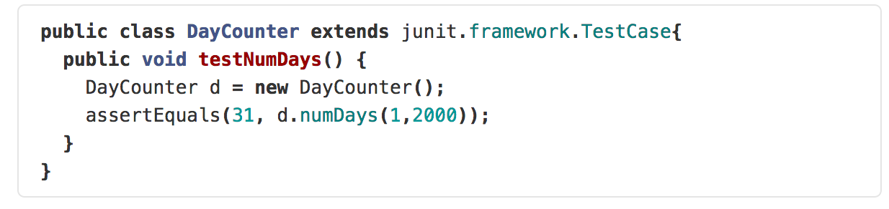
Di Java, unit test dapat dilakukan secara otomatis dengan menggunakan JUnit.

Slide 10
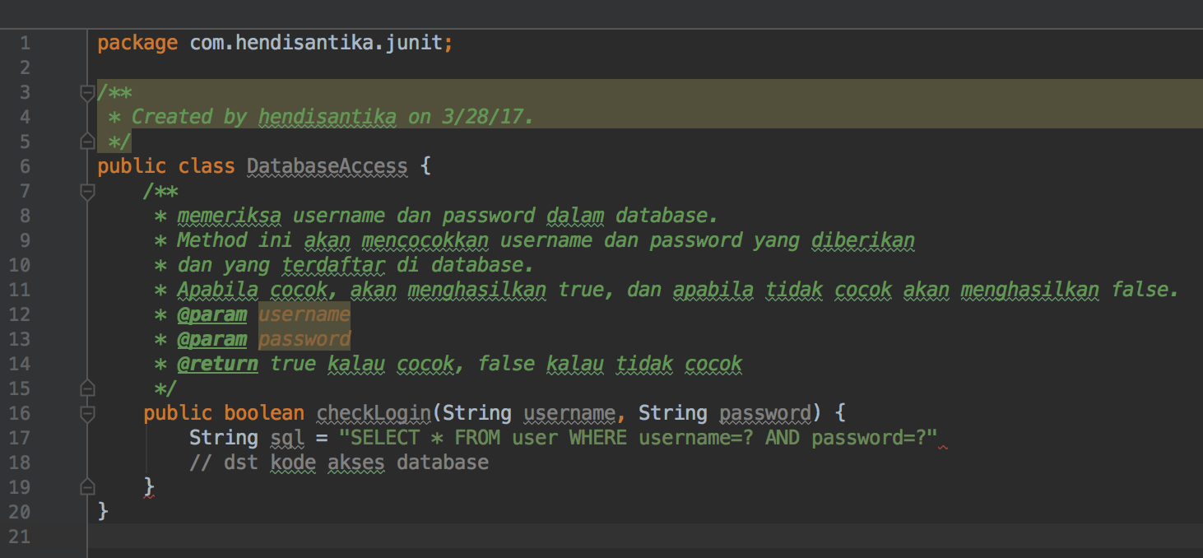
Integration Test
Sebagian besar aplikasi yang kita buat akan menggunakan database. Untuk itu, kita perlu mengetes apakah kode program kita dapat berinteraksi dengan database sesuai harapan. Mirip dengan JUnit, kita membuat unit test yang mengakses database. Misalnya, berikut kode programnya:

Slide 11
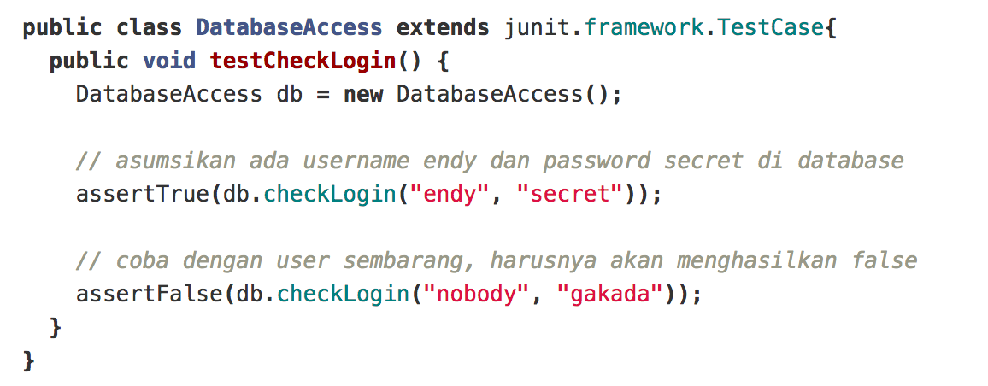
Perhatikan bahwa kedua test di atas mengasumsikan bahwa kita punya database, terisi data endy:secret, dan tidak ada record nobody:gakada di dalam tabel user. Berarti, setiap dijalankan, kita harus memastikan asumsi di atas terpenuhi. Lalu, bagaimana cara menjalankannya secara otomatis? Gampang, gunakan DBUnit.

Slide 12
Dengan DBUnit, kita dapat me-reset kondisi database sesuai keinginan setiap kali test akan dijalankan. Caranya, kita harus buat test data, yaitu satu record berisi data endy:test dalam tabel user. Test data ini disimpan dalam file checkLogin.xml
<dataset>
<user id='1' username=hendisantika' password='secret' />
</dataset>

Slide 13
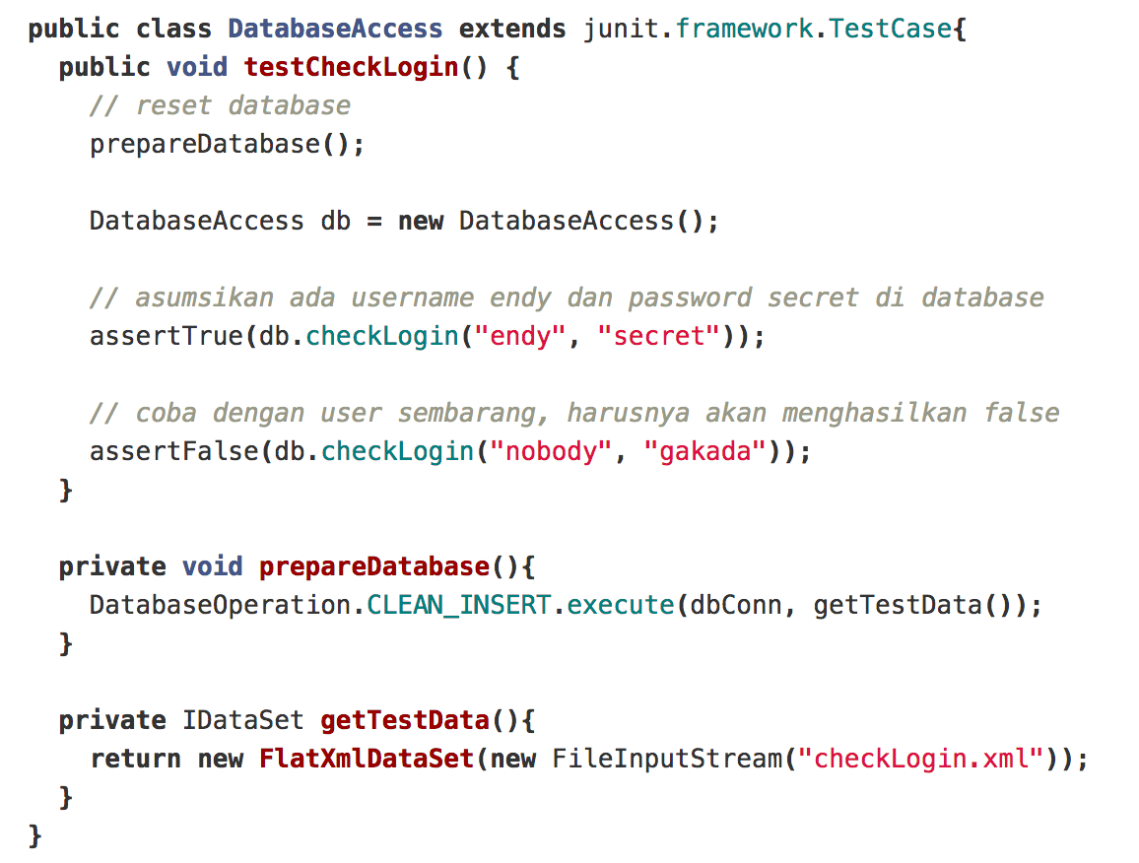
Sebelum test dimulai, pastikan database direset. Tambahkan method berikut di kode test:
Nah, DBUnit akan dengan senang hati me-reset isi database development Anda. Pastikan test tersebut dijalankan di DATABASE DEVELOPMENT, dan bukan DATABASE PRODUCTION.

Slide 14
Sebagai technical leader, project manager -atau apapun nama jabatannya- yang bertugas mengawasi segerombolan programmer, bagaimana cara kita memastikan bahwa mereka membuat unit test untuk setiap kode yang ditulis?
Cara manual tentu saja dengan memeriksa unit test satu-persatu dan membandingkannya dengan kode program aplikasi. Kita cocokkan tiap unit test dengan pasangan kode yang ditest. Dengan demikian, kita tahu mana kode yang sudah ditest mana yang belum.
Sayangnya, cara ini tidak otomatis. Sehingga kalau nanti dihadapkan pada deadline ketat, dipastikan kegiatan ini akan segera diabaikan. Oleh karena itu kita harus mengotomasi pemeriksaan test ini sehingga di tengah tekanan jadwal, kita tetap bisa memastikan unit test dibuat dengan benar.

Slide 15
Ada beberapa tools yang beredar di pasaran untuk mengotomasi pemeriksaan ini, diantaranya:
Clover (komersial)
Cobertura (open source)
Emma (open source)
SonarQube (open source)
Semua tools di atas melakukan ‘coverage testing’, yaitu pengetesan apakah unit test yang dibuat telah meng-cover semua kode yang ditest. Jika unit testnya terlalu sedikit, maka coverage testing akan failed.

Slide 16
Hmm .. kesalahan yang ‘newbie banget’. Melalui pemeriksaan menyeluruh, ditemukan kesalahan serupa di berbagai bagian kode yang lain.
Pada titik ini, para project manager, development team leader akan segera mengeluh dan bersiap-siap mengisi komentar di bawah, “Masa saya harus baca kode baris-per-baris? Kayak kurang kerjaan aja !!” Sebelum Anda lakukan itu, sabar dulu .. baca sampai habis. Kita akan segera lihat solusinya.
Pemeriksaan baris kode seperti ini sangat melelahkan. Semakin besar projectnya, semakin banyak baris kodenya, semakin tinggi beban pemeriksaannya. Di lain pihak, kalau kita tidak melakukan pemeriksaan, kita menimbulkan resiko terjadinya masalah di kemudian hari.

Slide 17
Experience Makes Perfect
Alkisah, di suatu project, ada kode program yang berkelakuan aneh. Kode program tersebut berfungsi untuk melakukan pendaftaran user baru ke dalam sistem. Jadi, user membuka form, mengisi data diri, dan menekan tombol Submit. Tidak ada yang aneh dengan fiturnya.
Keanehannya adalah, entah kenapa, aplikasi tersebut cuma bisa digunakan 7 kali. Jadi pada waktu user ke-8 menekan tombol Submit, datanya tidak tersimpan di database. Anehnya juga, aplikasi tidak menimbulkan pesan error.
Hmm … sungguh gaib.
Berbagai upaya dilakukan untuk mengatasi masalah ini. Tim pengusir hantu didatangkan, lengkap dengan kostum putih-putih dan botol penangkap hantu, karena dicurigai ada ‘sesuatu’ dengan angka 7. Tetapi tidak juga mencapai solusi yang memuaskan.

Slide 18
Akhirnya, seorang anggota milis JUG (JVM User Group) didatangkan. Beliau memeriksa source code fitur registrasi tersebut, sebagai berikut:
public void save (User u) {
try { Connection conn = DriverManager.getConnection(url, username, password);
PreparedStatement pstm =
conn.prepareStatement("INSERT INTO user VALUES (?,?,?)");
pstm.setInt(1, u.getId());
pstm.setString(2, u.getUsername());
pstm.setString(3, u.getPassword());
pstm.executeUpdate();
} catch(Exception err) {
}
}
Pembaca yang teliti (ya, maksudnya Anda) akan segera menemukan asal muasal semua ‘kejadian gaib’ di atas, yaitu:
Connection dibuka, tapi tidak pernah ditutup. Besar kemungkinan max connection di database adalah 7 concurrent connection. Sehingga setelah 7 kali connect dan 0 kali disconnect, database akan menolak koneksi baru.
Catch block dibiarkan kosong, sehingga error dari database tidak akan tampil di mana-mana.

Slide 19
Jadi, bagaimana solusinya?
Untungnya –seperti biasa– kita bukan yang pertama menemukan masalah seperti ini. Masalah sudah pernah dialami orang lain, dan dibuatkan solusinya, sehingga kita –seperti biasa– tinggal download dan pakai :D
Jawaban dari masalah ini adalah automated code review. Tools ini akan melakukan review terhadap source code, sesuai dengan aturan yang kita tetapkan, dengan teliti, otomatis, dan repeatable. Dengan tool ini, berapapun baris kode yang ada, semua akan diperiksa secara menyeluruh.
Ada beberapa solusi yang dapat digunakan:
Jupiter (Eclipse Plugin)
PMD
Hammurapi
Built-in feature IntelliJ IDEA

Slide 20
OK. Let’s get Code!

